Slide 1
Проект «Приобщение детей дошкольного возраста к традициям и национальной культуре татарского народа»

Slide 2
Цели проекта:
Содействие возрождению, сохранению языка, национальной культуры, обычаев и традиций татарского народа путем проведения цикла этнографических, краеведческих, культурно-просветительских мероприятий с детьми дошкольного возраста.

Slide 3
Задачи проекта:
-пробудить интерес к истории и культуре Татарстана.
-способствовать развитию познавательной активности, любознательности.
-способствовать развитию у детей лучших черт татарского народа характера.
-показать детям красоту татарского языка через устное народное творчество, выраженное в песнях, припевках, обрядах.
-знакомить детей с народными традициями и включать их в детскую жизнь, т.к. в них отражена глубокая мудрость и творческий потенциал татарского народа.
-сформировать чувство национального достоинства.
-привлечь родителей к сотрудничеству по созданию в детских садах уютной домашней обстановки с предметно – развивающей средой

Slide 4
Реализация проекта.
1 этап.
1. Постановка цели.
2. Поиск форм реализации проекта. Разработка содержания учебно-воспитательного процесса на основе тематики.
3. Организация развивающей, познавательной, предметной среды.
4. Определение направлений поисковой и практической деятельности.
5. Организация совместной (с педагогами, детьми, родителями) творческой, поисковой и практической деятельности.
6. Работа над частями проекта, коррекция.
7. Коллективная реализация проекта, его демонстрация.

Slide 5
2 этап:
1. Проведение анкетирования родителей.
2. Беседа о национальностях, проживающих в нашем посёлке и их обычаях.
3. Знакомство бытом и ремеслом древних татар.
4.Консультация для родителей: «Народные традиции и их роль в семейном воспитании».
5. Оформление татарского уголка в группах.
6. Посещение краеведческого музея.
7. Выставка семейных рисунков «Моя семья».

Slide 6
8.Презентация: «Национальная одежда татар», «Мой родной посёлок».
9.Организовать и провести народные подвижные игры наших предков (знакомство с народными праздниками).
10. Разучивание с детьми музыкальной игры «Чума урдэк, чума каз»
11. Организовать с детьми день Национальных костюмов.
3 этап:
12.Большое итоговое мероприятие: «Туган теллэр халыклар бердэмлеге елына багышланган бэйрэм кичэсе»

Slide 7
Ожидаемые результаты:
Использование детьми в активной речи потешек, считалок, загадок.
Умеют играть в татарские народные подвижные игры. Используя считалки.
Знание сказок и сказочных героев, умение узнавать их в произведениях изобразительного искусства.
Осмысленное и активное участие детей в татарских народных праздниках (знают название праздника, поют песни, исполняют частушки, читают стихи).
Используют атрибуты национальной культуры в самостоятельной деятельности.

Slide 8
Достигнутые результаты.
Дети больше узнали о своей республике, национальностях, проживающих в Татарстане и их обычаях.
Проявили творческую активность в познании окружающего мира; Сознательно применяли сенсорные ощущения в решении практических задач;
Улучшились дружеские взаимоотношения: дети разных национальностей более сблизились, стали доброжелательны друг к другу;
Проявили способность общаться в детском коллективе по поводу обсуждения совместного плана действий;
Научились воспринимать мир природы, осознавая его уникальность, красоту, универсальность.
Заинтересованность родителей в продолжение сотрудничества с детским садом: получили возможность не только узнать о том, чем занимается ребёнок в детском саду, но и принять активное участие в жизни детского сада.
Смогли реализовать свои творческие способности.

Slide 9
Беседы о национальностях проживающих в нашем районе

Slide 10
Национальные костюмы

Slide 11
Дидактические, словесные ,народные игры

Slide 12
День рождение Мусы Джалиля

Slide 13
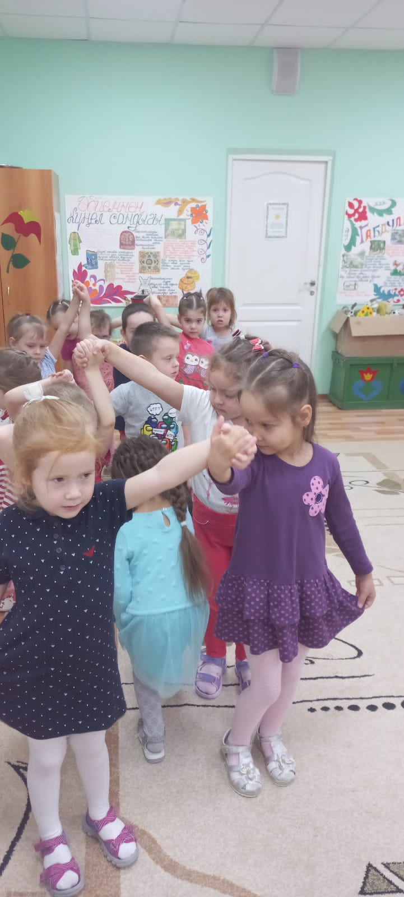
«Чума урдэк, чума каз » уены

Slide 14
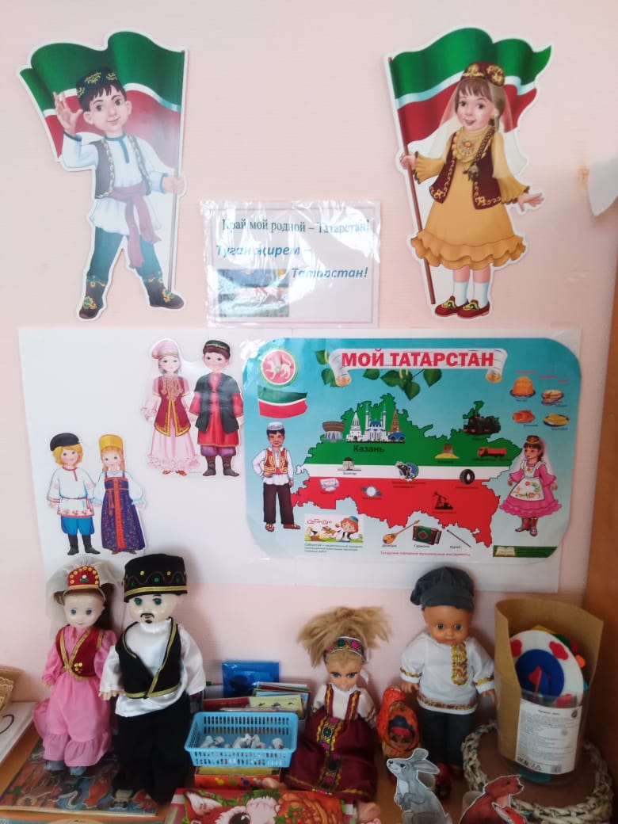
Татарские уголки в группах

Slide 15
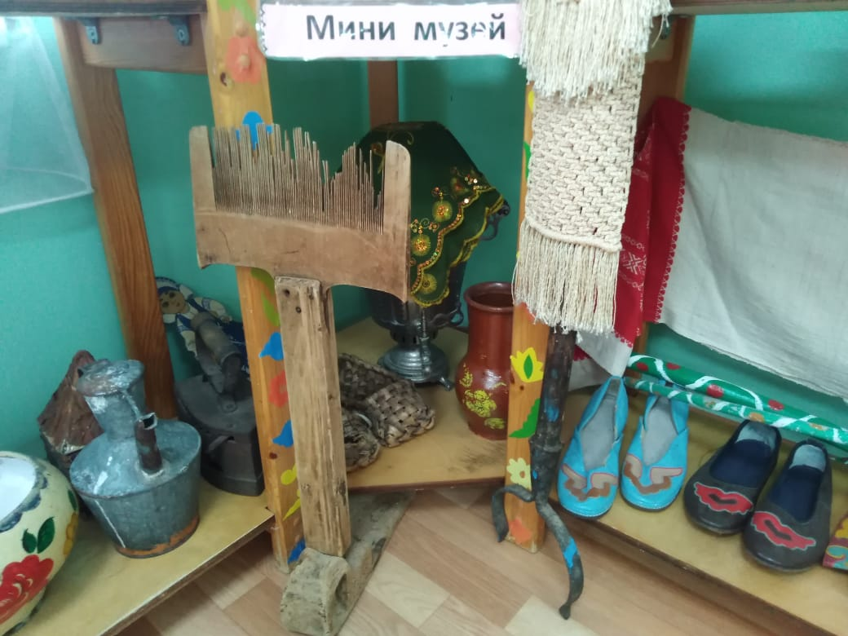
Знакомство с бытом и ремеслом древних татар

Slide 16
Рисунки «Моя семья»

Slide 17
Выступление на фестивале «Дружба народов»

Slide 18
Татарская народная игра «Зэнгэр чэчэк»

Slide 19
Народные подвижные игры

